Slide 1
DEPARTAMENTO DE CIENCIAS ECONÓMICAS, ADMINISTRATIVAS Y DE COMERCIO
CARRERA DE ADMINISTRACIÓN
“EVALUACIÓN DE LA LOGÍSTICA DE DISTRIBUCIÓN COMO FACTOR CLAVE EN LA RENTABILIDAD DE LAS PYMES DE ALQUILER DE MENAJE EN LA CIUDAD DE LOJA”
Autor: Argudo Lema Rodolfo Javier
Director: Ing. María Isabel Sánchez

Slide 2
INTRODUCCIÓN
Evaluar la logística de distribución de las Pymes de alquiler de menaje
Proveer soluciones de mejora
Reorganizar los procesos logísticos

Slide 3
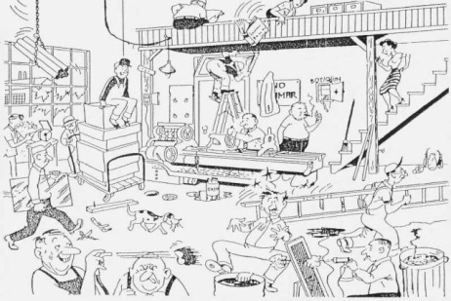
Planteamiento del problema
Falta de políticas y procedimientos
Mala
coordinación
Falta de planificación
Infraestructura inadecuada

Slide 4
Teorías de soporte
TEORIA CADENA DE SUMINISTROS
TEORIA DE RESTRICCIONES
TEORIA DEL JUSTO A TIEMPO
Identificación cuellos de botella que afectan productividad
Serie de procesos para satisfacer al cliente.
Detecta trabajos innecesarios para disminuir el gasto y aumentar la productividad.

Slide 5
Objetivo general
Proponer un modelo de control, para el mejoramiento de Logística de Distribución en las Pymes prestadoras de servicio de alquiler de menaje de la ciudad de Loja.

Slide 6
Objetivos específicos
4
Comparar modelos de gestión
(antiguo vs propuesto)
3
Diseñar un modelo de logística de distribución
2
Destacar la gestión de Inventario
1
Diagnosticar las Pymes

Slide 7
Matriz de Operacionalización
Categoría | Variable | Sub variable
Operativo | 1.1 Almacenamiento | 1.1.1 Capacidad de almacenamiento
 |  | 1.1.2 Control de inventarios
 |  | 1.1.3 Pérdidas de material
 |  | 1.1.4 Total de pedidos realizados
 | 1.2 Recursos | 1.2.1 Total de personal para almacenamiento
 |  | 1.2.2 Total de personal para Transporte y distribución
 |  | 1.2.3 Rotación del personal
 |  | 1.2.4 Personal capacitado
 |  | 1.2.5 Capacidad de transporte y distribución
2. Económico en operaciones | 2.1. Ventas | 2.1.1 Utilidad Neta
 | 2.2 Costos de Logísticos | 2.2.1 costos operacionales
 | 2.3 Participación en el mercado | 2.3.1 Porcentaje de participación en el mercado

Slide 8
Universo
Provincia | Ciudad | Nombre de la empresa | Número de empresas | Porcentaje
Loja | Loja | Mantelería Piedra | 9 | 69.2%
 |  | La casa del bufet
 |  | Maseventos
 |  | Domínguez Macías Nelly Judith
 |  | Anfitriones eventos y recepciones
 |  | Animarte
 |  | La casa del banquete
 |  | Josu eventos
 |  | AG carpas, eventos, alquileres
 | Catamayo | Paucar Rueda Sergio | 1 | 7.7%
 | Amaluza | Torres Jiménez Rocío del Cisne | 1 | 7.7%
 | Alamor | Gómez Yaguachi Edi Edargo | 1 | 7.7%
 | Cariamanga | Joal | 1 | 7.7%
 |  | Total de Empresas | 13 | 100%

Slide 9
Población objeto de estudio
Se realiza al total de las Pymes prestadoras de alquiler de menaje en la ciudad de Loja, un total de 9 empresas.
Ciudad | Nombre de la empresa | Número de empresas
Loja | Mantelería Piedra | 9
 | La casa del bufet
 | Maseventos
 | Domínguez Macías Nelly Judith
 | Anfitriones eventos y recepciones
 | Animarte
 | La casa del banquete
 | Josu eventos
 | AG carpas, eventos, alquileres

Slide 10
Resultados de la Investigación
Información general
Área Operativa
Área económica en operaciones

Slide 11
Información general
Conocer el número de personas que trabajan
1
Conocer si la empresa está dividida por áreas
2
Verificar si poseen manual de políticas y procedimientos
3
Investigar los tipos de problemas que existan en la logística
4

Slide 12
Resumen de Información general
Las Pymes cuentan con dos empleados fijos, los demás son solo eventuales
1
El 71% de Pymes cuentan con 2 empleados fijos, los demás son solo eventuales
El 86% de las Pymes están divididas por áreas, principales: bodega, oficina y cocina
2
La mayoría de empresas (57%) carecen de políticas y procedimientos
3
El 100% de las empresas reportan que tienen problemas logísticos
4
El principal problema en un 86% de Pymes es el de inventarios
5

Slide 13
Área Operativa
Determinar capacidad de almacenamiento utilizada
1
Investigar tipo de control de inventarios
2
Conocer si poseen problemas con el cliente
3
Diagnosticar al personal de las empresas
4
Conocer medio de transporte que poseen
5

Slide 14
Resumen de Área operativa
1
Capacidad de almacenamiento
5
Cumplimiento de pedidos
90% cumplen con más del 75% de los pedidos
57% de las Pymes tiene más del 75%
.
86% de las Pymes registran sus movimientos
2
57% por incumplimiento de horarios
Inconvenientes con el cliente
6
Excel, hojas físicas.
3
43% realiza cada año
29% semestral.
7
Transporte
71% poseen transporte propio
Toma Física
100% reportan perdidas en el inventario
4
71% no rota
57% es capacitado
8
Principal problema por daño
Personal

Slide 15
Área
económica
en
operaciones

Slide 16
Propuesta
Modelo logístico
Optimización de procesos
Logística de distribución

Slide 17
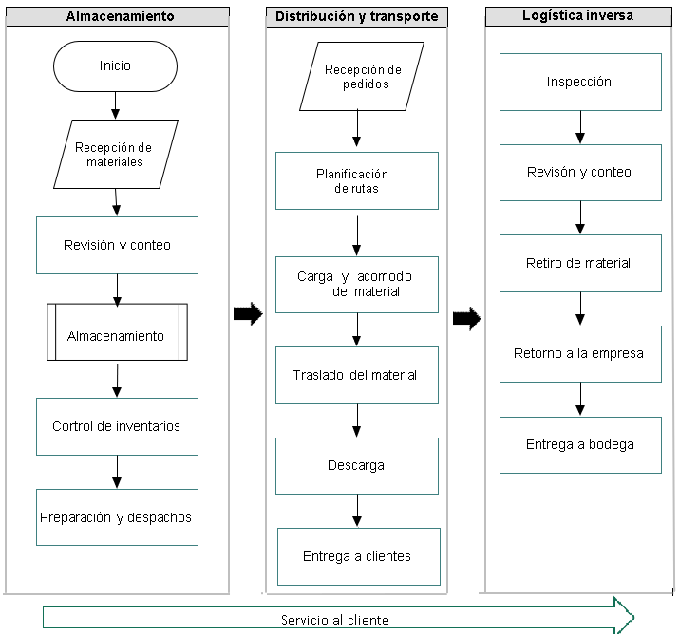
Modelo
de
Logística
de
distribución

Slide 18
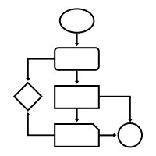
Plan de propuesta
Almacenamiento
Clasificación ABC
Sistema informático
Logística inversa
Inspección, control y registro de materiales de retorno
Distribución y transporte
Planificación
Sistema de rastreo satelital
Servicio al cliente

Slide 19
Reducción tiempo en los despachos
Mejor control de los inventarios
Optimización del espacio físico utilizado
Mejora de competitividad
Entrega oportuna de pedidos
BENEFICIOS
Planificación de rutas
Almacenamiento
Distribución y transporte
Logística Inversa
Mejora de procedimientos
Reducción de costos por pérdida de material
Reutilización de materiales
Servicio al cliente
Mejorar la imagen de la empresa en cuanto a la atención
Fortalecer la relación con el cliente
Lealtad por parte de los clientes

Slide 20
Conclusiones
Ausencia de planificación
43% Pymes poseen un manual de políticas y procedimientos.
100% reportan problemas
86% control de inventarios.
Ausencia de un sistema informático
43% con reducción de ingresos de hasta el 10%
Se diseña un modelo logístico
Elaboración de manual de procedimientos.
Beneficios del modelo planteado
Cumplir propuestas planteadas, a fin de mantener un control adecuado de actividades
Capacitar al personal.
Implementar sistema informático, que le ayude al control de inventarios
Se recomienda a los propietarios y empleados, tomar en cuenta los beneficios que este modelo logístico aportará a la empresa
Recomendaciones

Slide 21
Muchas gracias por su atención

Slide 22
DEPARTAMENTO DE CIENCIAS ECONÓMICAS, ADMINISTRATIVAS Y DE COMERCIO
CARRERA DE ADMINISTRACIÓN
BACK UP
JAVIER ARGUDO

Slide 23
Información general

Slide 24
Área Operativa

